Slide 1
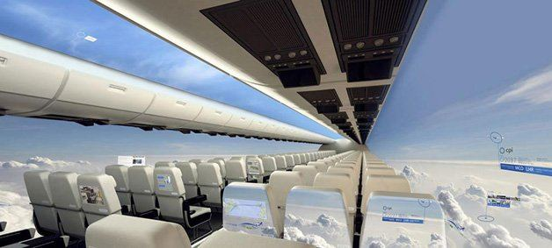
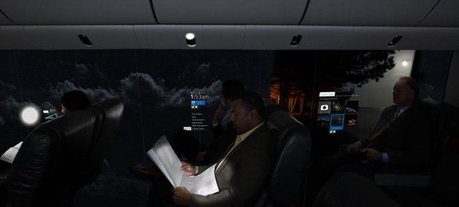
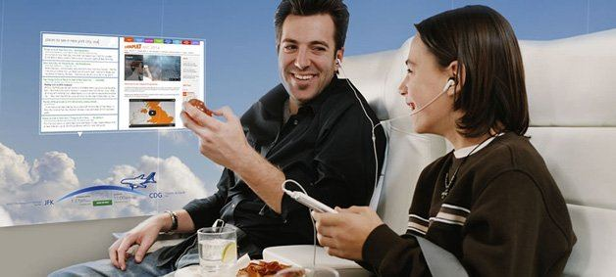

PROJETO QADS
GRUPO 3 - Digital Aerial Solutions
Notes:
Boas Vinda!
Boa noite a todos, como estamos há (algum tempo) juntos nós conhecemos por foto do perfil, Iniciais do nome (ex. RS) ou e pela voz.
Hoje → Próximo (Apresentação da Equipe).

Slide 2





EQUIPE
Murilo Garcia
Data Scientist Jr.
https://www.linkedin.com/in/murilogmamaral/
Jonathan Sales
Data Scientist Jr.
https://www.linkedin.com/in/jonathan-a-sales/
Roberta Schmidt
Data Scientist Jr.
linkedin.com/in/roberta-schmidt-b8336320/
Francisco Valente
Data Scientist Jr.
www.linkedin.com/in/franciscovalente/
Pedro Andrade
Data Scientist Jr.
linkedin.com/in/andrdpedro
Notes:
Apresentação da Equipe!
Cada um abre a câmera e se apresenta brevemente;
Nome; Profissão; Algum Hob (esquisito).
No entanto → (Próximo)

Slide 3
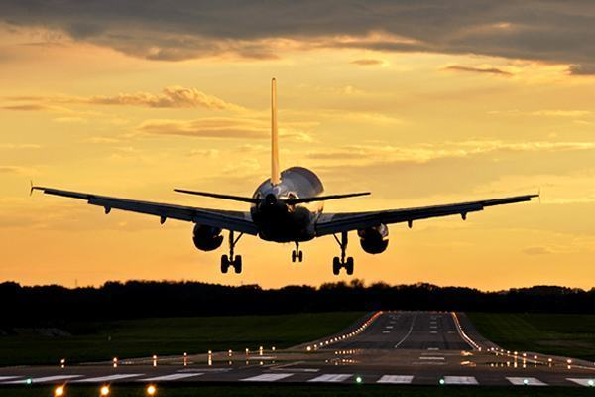
AGENDA
Entendimento do Negócio
Análise do Negócio
Desafio
Indicação do Problema
Solução
Metodologia
Desenvolvimento
Próximos passos
Conclusão
Notes:
Tópicos
Viemos apresentar o que nossa equipe elaborou sobre os temas indicados na agenda;
Sendo assim… → (Próximo)

Slide 4

Entendimento do Negócio
Grande companhia do setor aéreo;
Projeto: Livre (qualquer ideia);
Sugestão: avaliar maior potencial para modelos relacionados ao transporte de passageiros.
Referência sugerida:
Análise do Negócio; Panorama do Setor Aéreo Brasileiro.
Banco de Dados: Base de Dados Estatísticos da ANAC.
Notes:
Entendimento do Negócio
Fomos desafiados a apresentar uma solução para uma grande companhia do setor aéreo, onde está avaliando a possibilidade de montar uma equipe de ciência de dados. Atualmente as equipes de Analytics e Ti atuam esporadicamente em oportunidade de modelos preditivos, mas o corpo executivo tem dificuldades em perceber o valor das propostas em confiar nas recomendações geradas pelos modelos. (citar ex. do mundo corporativo).
Head de analytics contratou a nossa equipe para construir uma prova de conceito.
As equipes têm total liberdade para explorar qualquer ideia;
Más ela indicou que percebe maior potencial para modelos relacionados ao transporte de passageiros.
Há um grande nível de incerteza de como o mercado irá se comportar com o fim da pandemia.
Contudo, começamos nossas buscas aos dados (Como diz a Roberta: Fuxicar um pouco) → (Próximo)

Slide 5
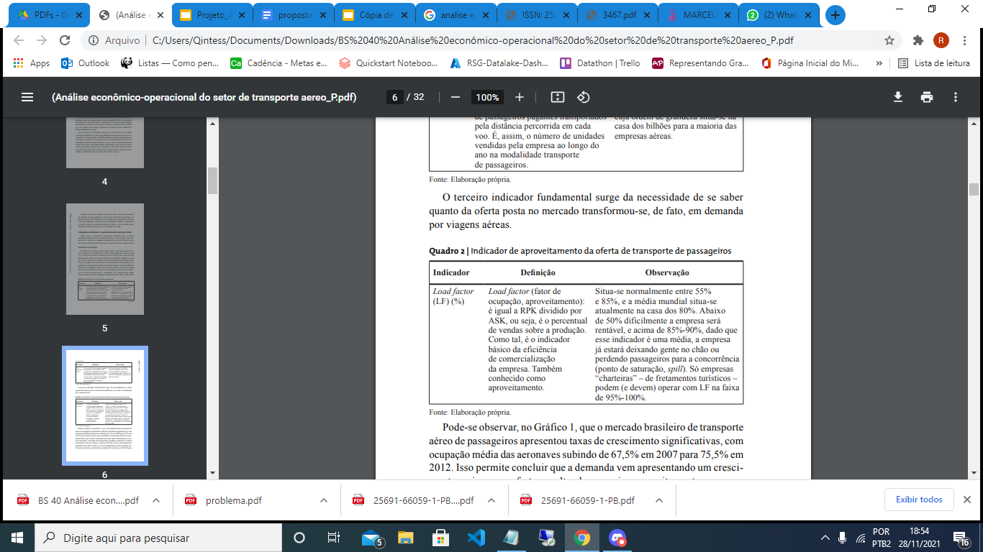
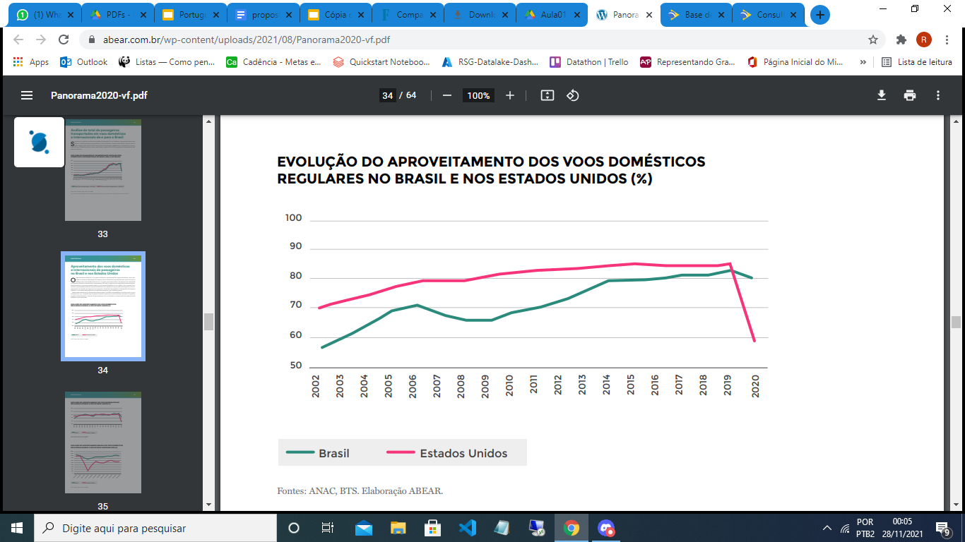
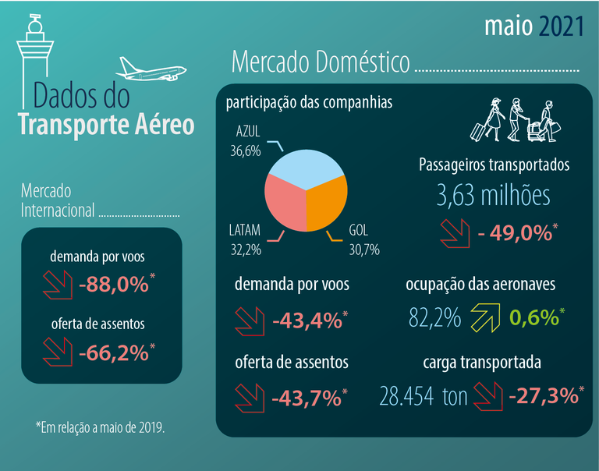
Análise do Negócio
Análise econômico-operacional do setor de transporte aéreo – indicadores básicos. BNDES Setorial 40, p. 131-162.
Os desempenhos das empresas no Brasil e USA, no ano 2019, praticamente, se equivalem atingindo um aproveitamento de 84% (ANAC, 2020).
Notes:
Embasamento Cenário:
No site da Consulta Interativa da ANAC → (https://www.gov.br/anac/pt-br/assuntos/dados-e-estatisticas/mercado-de-transporte-aereo/consulta-interativa/demanda-e-oferta-origem-destino). Realizamos as primeiras investigações com os dados desde 2000. Para entender melhor como é o cenário histórico do setor. Contudo avaliamos os diversos serviços oferecidos, levando em conta as estratégias e o mercado que atuam. Para isso analisamos os principais custos envolvidos nesse setor, alguns índices importantes usados como referência e as características e peculiaridades associadas à oferta e demanda . Com essas informações conseguimos decidir em qual empresa e segmento poderíamos atuar. → (Próximo)

Slide 6
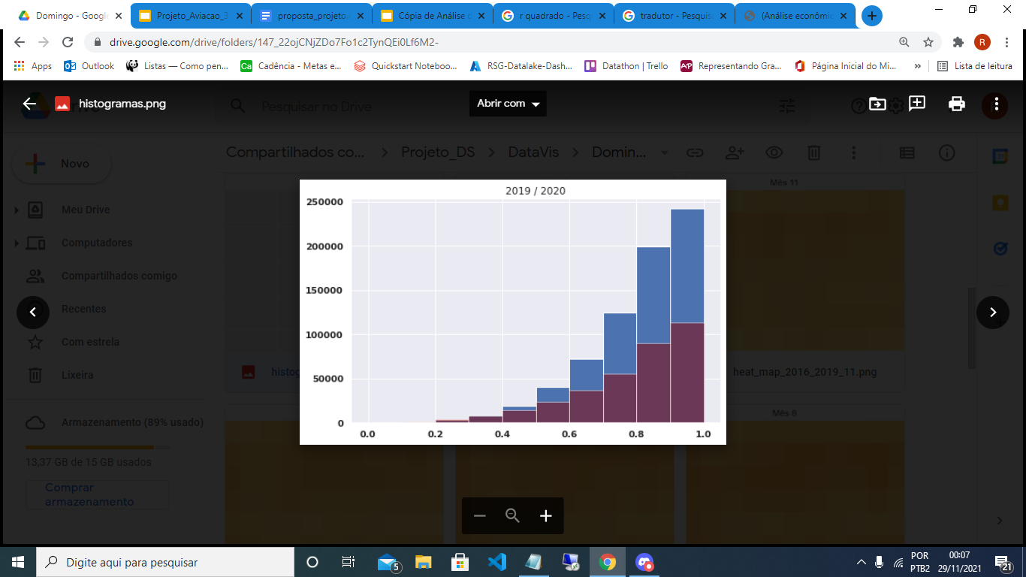

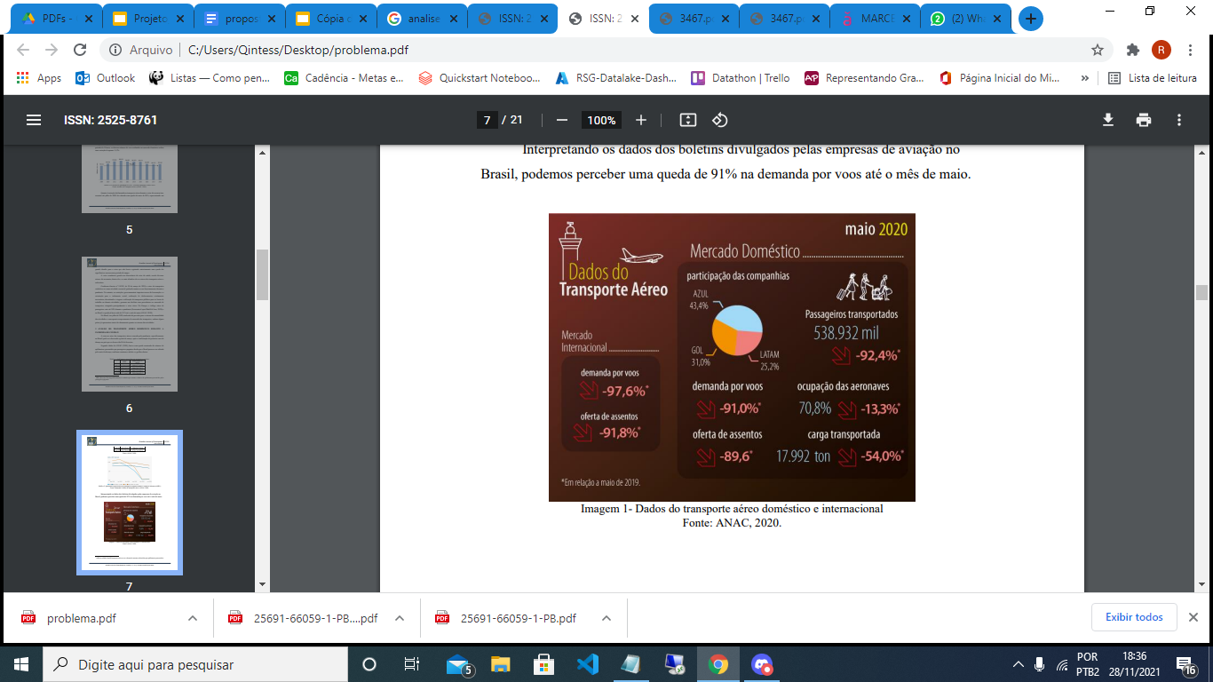
INDICAÇÃO DO PROBLEMA
Cenário do Segmento Aéreo
Fator de Ocupação (LF)
Notes:
2017/2019 - 79,67%
2020 - 78,5%
Voos com baixa lotação (LF < 0.5) geram prejuízos para as empresas de aviação (citar). No Brasil, entre 2016 e 2019, as 3 maiores empresas (GOL, AZUL e TAM) tiveram cerca de 7% de voos domésticos comerciais com baixa lotação.
O combustível das aeronaves representa 21% do custo do voo. Sendo assim, o mau rendimento das aeronaves no uso de combustível pode ter impacto significativo no custo operacional da empresa.
Com as incertezas sobre o fim da pandemia e a retomada da economia, torna-se imprescindível apostar em estratégias de redução de custos, em detrimento de expectativas mais elevadas sobre a ampliação da receita (citar algum documento que é cético em relação à retomada imediata da economia).
Com as incertezas sobre o fim da pandemia e a retomada da economia, torna-se imprescindível apostar em estratégias de redução de custos, em detrimento de expectativas mais elevadas sobre a ampliação da receita (citar algum documento que é cético em relação à retomada imediata da economia).
- Erros básicos de pilotos que geram custos e riscos de acidentes. Investir em treinamento e simulação (citar).

Slide 7

SOLUÇÃO
Criar um Modelo de ML de Regressão para identificar a quantidade de passageiros pagantes em um voo específico.
Criar um Modelo de ML de Classificação, que na realidade é um alerta, para identificar se um voo específico não será lucrativo (LF<0.5).
Os dois modelos tem como objetivo , antecipar as estratégias para aumentar a demanda de passageiros/ carga, maximizando a utilização da aeronave.

Slide 8
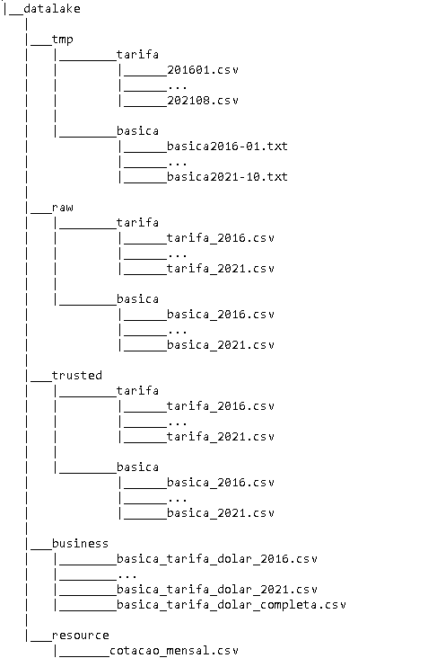
ESTRUTURA E PROCESSO
Recepção da demanda
Pesquisa sobre o problema (Setor Aviação)
Extração das Informações (Voos, Tarifas)
Estudo e Definição das principais features
Tratamento/Transformação das features
Análise dos Resultados obtidos
Definição dos Modelos
Refinamento dos Modelos\Resultados
Notes:
Iniciamos os trabalhos com uma reunião de planejamento onde definimos as etapas que seriam seguidas para resolver o problema. Fizemos uma pesquisa na internet com os links fornecidos pelo Eduardo que serviram como ponto de partidas para a nossa análise/extração e definição das features mais relevantes que foram analisadas uma a uma, assim conseguimos identificar, de forma mais assertiva, quais eram os dados mais relevantes. Fizemos algumas visões para entender a distribuição dos passageiros pelos voos, nos dias de semana e horários. Em seguida fizemos o tratamento\transformação e padronização das informações e decidimos seguir com dois modelos: Modelo de Regressão Linear, que tem como objetivo ajudar no planejamento de estratégias para melhorar a taxa de ocupação dos voos, e o outro é um modelo de Classificação (Random Forest Regressor) que tem como saída a definição se o voo é ou não lucrativo.
ASK = Total de assentos disponível (vezes a distância da viagem)
RPK = Passageiros pagos vezes a (distância da viagem)
LF = RPK/ASK

Slide 9
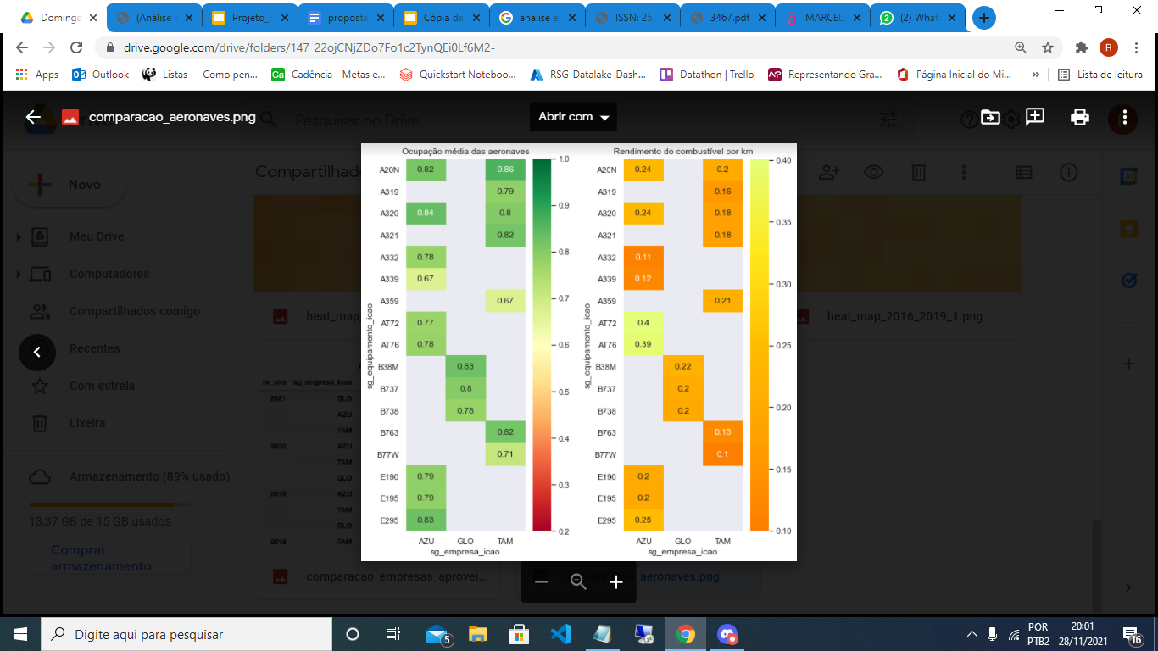
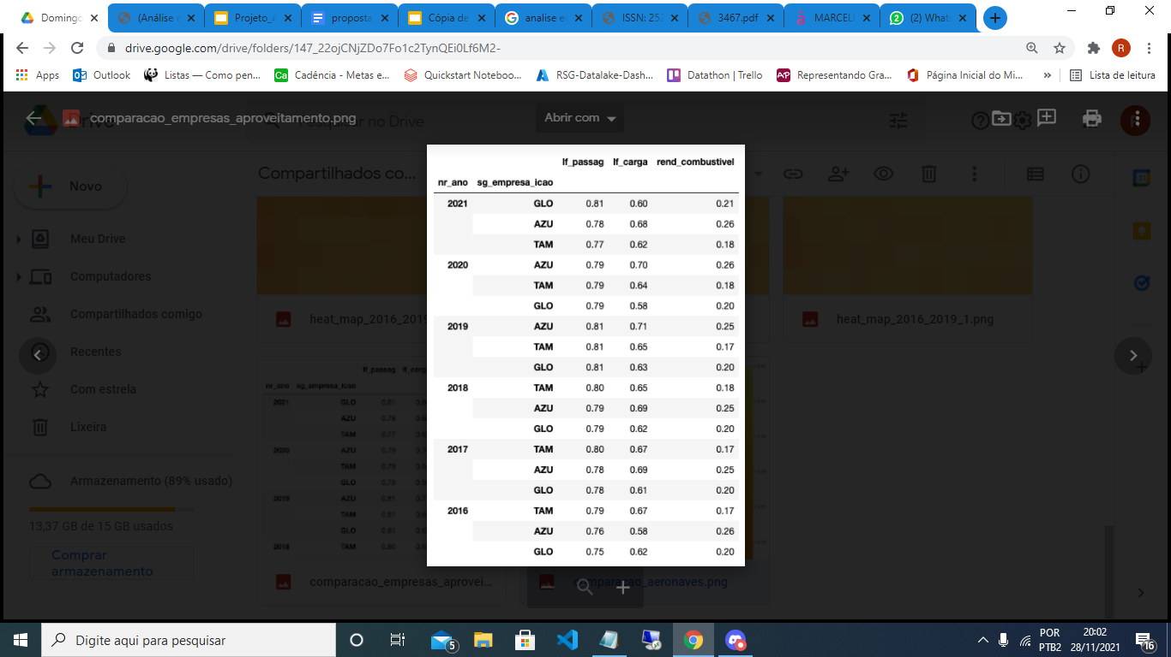
VISUALIZAÇÃO DOS DADOS (2017-2020)
Notes:
Visão global da eficiência das empresa no ocupação das aeronaves e no gasto com combustível;

Slide 10
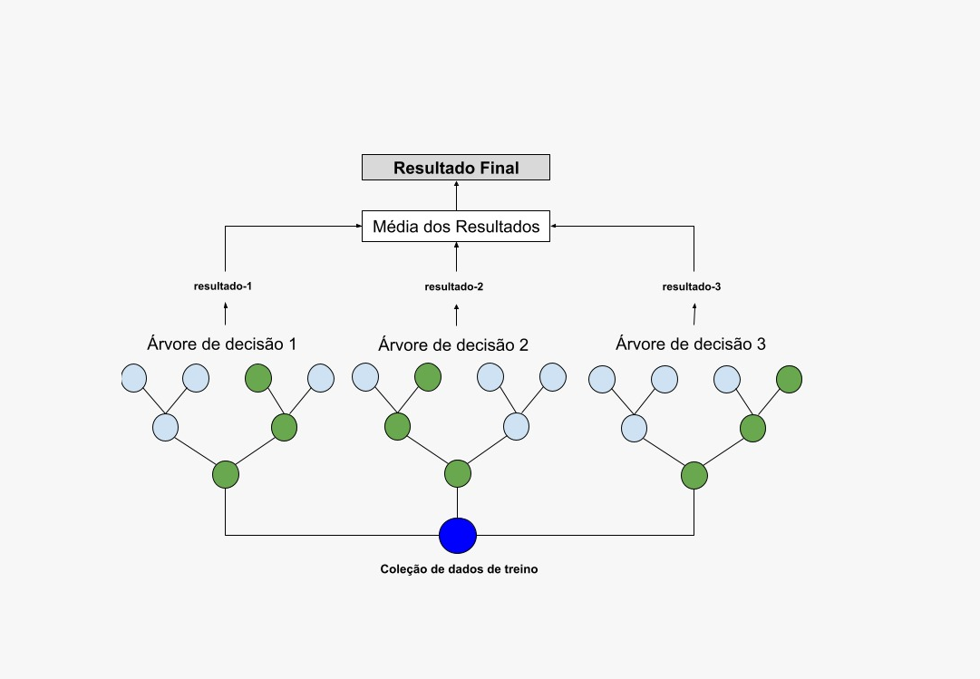
DESENVOLVIMENTO (1ª abordagem)
Tipo do Modelo: RANDOM FOREST REGRESSOR
Dados: ANAC
Metodologia:
Definição clara da target e das features relevantes;
Transformação dos dados e criação de novas features;
Redução de dimensionalidade utilizando PCA;
Previsão das demandas pelos voos.
Motivação para o método: tendo em vista o problema que escolhemos, os dados disponíveis e o tempo dado para a execução do projeto, adotamos um modelo de ML mais tradicional que se baseia em árvores de decisão para a previsão de valores numéricos, em detrimento de modelos mais complexos, que exigirão mais tempo de elaboração e testes mais robustos.
Resultados: 0.77 para o r2.
Notes:
- Definição clara da target e das features relevantes;
hr_partida_real: Horário de partida do voo, apurado pelo critério do calço e descalço.
nm_dia_semana_referencia: Nome do dia da semana de referência.
nr_mes_referencia: Número do mês de referência.
nr_ano_referencia: Ano de Referência.'empresa',
sg_equipamento_icao: Designador ICAO do modelo da aeronave (“Type Designator”)
sg_icao_origem: Sigla ICAO do aeródromo de origem.
sg_icao_destino: Sigla ICAO do aeródromo de destino.
kg_payload: Capacidade Payload, expressa em quilogramas.
nr_ask: Refere-se ao volume de Assentos Quilômetros Oferecidos (Available Seat Kilometer).
nr_rpk: Refere-se ao volume de Passageiros Quilômetros Transportados (Revenue Passenger Kilometer). É calculado, em cada etapa básica, pelo produto entre o número de passageiros pagos e a distância da etapa.
É calculado, em cada etapa básica, pelo produto entre o número de assentos oferecidos e a distância da etapa.
km_distancia: Distância, expressa em quilômetros, entre os aeródromos de origem e destino da etapa, considerando a curvatura do planeta terra.
lt_combustivel: Quantidade de combustível consumida, expressa em litros.
nr_passag_pagos: Número de passageiros que ocupam assentos comercializados ao público e que geram receita, com a compra de assentos, para a empresa de transporte aéreo.
- Transformação dos dados e criação de novas features;
ticket_medio: Valor médio da passagem do voo.
dolar: Cotação dolar-real.
feriado: Coluna categórica que sinaliza (com 1 ou 0) se o voo é próximo a feriado nacional.
vcmb: Coluna categórica que sinaliza se o voo possui concorrente mais barato e mais caro para o mesmo trecho e data (‘mais barato’, ‘mais caro’, ‘sem concorrência’)

Slide 11
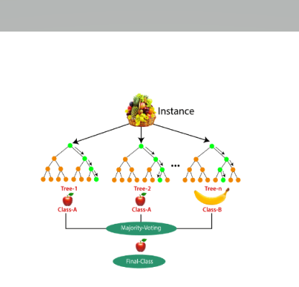
DESENVOLVIMENTO (2º abordagem)
Tipo do Modelo: RANDOM FOREST CLASSIFIER
Dados: ANAC
Metodologia:
Definição clara da target e das features relevantes;
Transformação dos dados e criação de novas features;
Redução de dimensionalidade utilizando PCA;
Balanceamento das categorias da target (voo lucrativo e voo não-lucrativo);
Classificação de voos não-lucrativos.
Motivação para o método: tendo em vista o problema que escolhemos, os dados disponíveis e o tempo dado para a execução do projeto, adotamos um modelo de ML mais tradicional que se baseia em árvores de decisão para classificação, em detrimento de modelos mais complexos, que exigirão mais tempo de elaboração e testes mais robustos.
Resultados: 0.74 para o recall.
Notes:
- Definição clara da target e das features relevantes;
hr_partida_real: Horário de partida do voo, apurado pelo critério do calço e descalço.
nm_dia_semana_referencia: Nome do dia da semana de referência.
nr_mes_referencia: Número do mês de referência.
nr_ano_referencia: Ano de Referência.'empresa',
sg_equipamento_icao: Designador ICAO do modelo da aeronave (“Type Designator”)
sg_icao_origem: Sigla ICAO do aeródromo de origem.
sg_icao_destino: Sigla ICAO do aeródromo de destino.
kg_payload: Capacidade Payload, expressa em quilogramas.
nr_ask: Refere-se ao volume de Assentos Quilômetros Oferecidos (Available Seat Kilometer).
nr_rpk: Refere-se ao volume de Passageiros Quilômetros Transportados (Revenue Passenger Kilometer). É calculado, em cada etapa básica, pelo produto entre o número de passageiros pagos e a distância da etapa.
É calculado, em cada etapa básica, pelo produto entre o número de assentos oferecidos e a distância da etapa.
km_distancia: Distância, expressa em quilômetros, entre os aeródromos de origem e destino da etapa, considerando a curvatura do planeta terra.
lt_combustivel: Quantidade de combustível consumida, expressa em litros.
- Transformação dos dados e criação de novas features;
‘feriados’,
'ticket_medio',
‘dolar’,
‘lf’ (target)
‘risco prejuízo’ (target)

Slide 12

PRÓXIMOS PASSOS
Testar o uso de novas features:
flag de voo concorrente mais barato;
eventos esportivos / culturais de larga escala;
feriados nacionais e estaduais;
efeitos psicológicos de desastres aéreos de grandes proporções;
Equilibrar as classes do conjunto de dados;
Investigar algumas técnicas de pré-processamento para melhorar os resultados da classificação;
Usar outras métricas (matriz de confusão, precisão, recall, etc.) para obter uma melhor compreensão do desempenho da classificação;
Comparar o desempenho da abordagem usando diferentes conjuntos de dados.

Slide 13

CONCLUSÃO
Os dois modelos desenvolvidos contribuem de forma diferente para o mesmo propósito, a saber, prover dados que podem nutrir as estratégias de otimização do fator de ocupação das aeronaves.
A inclusão de novas features, descritas nos próximos passos, pode ser um caminho de melhoria dos modelos.

Slide 14

REFERÊNCIAS BIBLIOGRÁFICAS
https://www.abear.com.br/wp-content/uploads/2021/08/Panorama2020-vf.pdf
Análise da demanda dos transportes aéreo doméstico e rodoviário no cenário da pandemia de Covid-19 no Brasil. DOI:10.34117/bjdv7n3-063. Brazilian Journal of Development. Curitiba., v.7, n.3, p. 21709-21729 fev/mar 2021.
https://www.gov.br/anac/pt-br/assuntos/dados-e-estatisticas/mercado-de-transporte-aereo/consulta-interativa/demanda-e-oferta-origem-destino
https://www.iata.org/contentassets/bc041f5b6b96476a80db109f220f8904/brazil-o-valor-do-transporte-aereo.pdf
https://congressousp.fipecafi.org/anais/21UspInternational/ArtigosDownload/3467.pdf
https://repositorio.animaeducacao.com.br/bitstream/ANIMA/8374/1/MARCELIO___TCC_revisAo_final.pdf
https://web.bndes.gov.br/bib/jspui/handle/1408/2861
https://web.bndes.gov.br/bib/jspui/bitstream/1408/2861/1/BS%2040%20An%C3%A1lise%20econ%C3%B4mico-operacional%20do%20setor%20de%20transporte%20aereo_P.pdf
https://www.gov.br/infraestrutura/pt-br/assuntos/transporte-aereo
https://exame.com/mundo/parados-na-pandemia-pilotos-de-aviao-cometem-erros-no-retorno-aos-ceus/ -
https://www.melhoresdestinos.com.br/voo-qantas-aurora-austral.html
https://www.linkedin.com/pulse/alavancando-o-entendimento-do-neg%C3%B3cio-com-linguagem-elton

Slide 15

OBRIGADA!

